Slide 1
การพัฒนาซอฟต์แวร์เชิงคอมโพเนนต์
นาย นินาถ วนาพรรณ์ รหัส 39014263
นาย นิวัฒน์ ลิ่มวานิชรัตน์ รหัส 39014268
อาจารย์ที่ปรึกษา
ดร. วรวัฒน์ ลิ้มโภคา

Slide 2
ทฤษฎีและหลักการ

Slide 3
ปัญหาในการพัฒนาซอฟต์แวร์แบบเดิม
Language Dependency
Versioning
No standard for linking binary object : Reusing Code Only
Location Dependency

Slide 4
COM (Component Object Model)
มาตรฐานแบบไบนารีกำหนดการทำงานระหว่าง คอมโพเนนต์
คอมโพเนนต์จะมีการติดต่อกันโดยผ่านอินเตอร์เฟส
COM Object
Client
ReturnSynonym()

Slide 5
ประเภทของ COM เซิร์ฟเวอร์
In process servers
Local servers
Remote servers
Machine X
Machine Y

Slide 6
COM versus Other Object Oriented Method
Object Oriented ทั่วไปจะมี 1 อินเตอร์เฟสต่อออบเจ็กต์ แต่ COM ออบเจ็กต์จะมีได้มากกว่า 1 อินเตอร์เฟส
COM สนับสนุน Inheritance ในระดับอินเตอร์เฟสเท่านั้น (Reuse ในระดับ Specification ไม่ใช่ Code)

Slide 7
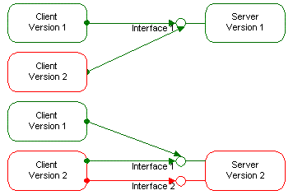
ปัญหาด้านเวอร์ชั่นของซอฟต์แวร์

Slide 8
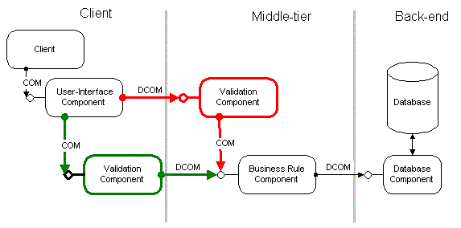
การแก้ปัญหา Location Dependency

Slide 9
Distributed COM
Distributed COM:
  Using Proxy and Stub To sent and receive date for coordinating objects
    Proxy :Packaging the method’s parameters for transfer
    Stub : Unpackaging the parameters and invoke the method in object
MTS (Microsoft Transaction Server) : Link and manage between Objects across network
  Using Package to install on the target machine and use remote object from server
  Trusting between MTS Servers for remote components

Slide 10
ActiveX Technology
ActiveX EXE, ActiveX DLL
  COM Class Libraries in EXE or DLL form
Active Document
  COM component that must be hosted and activated within document containers that support OLE Document objects

Slide 11
ประโยชน์ของ Active document
Widely available container : ทำให้ตัว container ที่มีอยู่ทั่วไปสามารถเรียกใช้งานเอกสารหรือโปรแกรมที่แตกต่างกันได้
Visual Basic knowledge : ไม่จำเป็นต้องเรียนภาษาอื่นเพื่อพัฒนาแอปพลิเคชั่นบนอินเตอร์เน็ต
Visual Basic programming environment : สามารถใช้เครื่องมือในการพัฒนาที่สะดวกจาก Visual Basic ได้
Execution on a local computer: ลดภาระการประมวลผลผ่านเน็ตเวิร์ค เนื่องจากจะมีการประมวลผลที่ไคลเอนต์

Slide 12
IIS Application
ประมวลผลบนเครื่องเซิร์ฟเวอร์
ประกอบด้วย COM component และ Active Server page
  COM component containing the functionality of application
  ASP file exists only to instantiation the COM component on the internet server
WebClass เป็นคอมโพเนนต์ของ VB ที่ถูกสร้างโดย DLL ของ IIS Application โดยจะอยู่บนเซิร์ฟเวอร์และคอยตอบสนองต่อการร้องขอของเบราเซอร์ ซึ่งแต่ละเว็บคลาสจะมี 1 ASP file

Slide 13
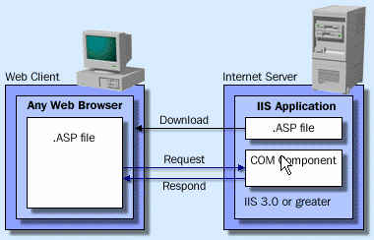
โครงสร้างของ IIS Application

Slide 14
เทคโนโลยีอื่นที่ใช้ในโครงการ
Security
  SSL (Secure Socket Layer) : 40 bit
    Encryption
    Server Authentication
    Client Authentication
    Integrity
    Digital Certification : Using Public Key for Authentication
Multimedia streaming : มีการ Buffer ข้อมูลบางส่วนทำให้ระหว่างดึงข้อมูลสามารถเรียกดูข้อมูลได้ทันที

Slide 15
การวิเคราะห์ การออกแบบและการสร้างระบบ

Slide 16
คำอธิบายปัญหา
  ลูกค้าสามารถมาเปิดร้าน (Commerce Service Provider)
  จัดการร้าน ประเภทของสินค้าและสินค้า
  ค้นหาสินค้าที่ฉลาด
  ระบบสามารถยืนยันการสั่งซื้อผ่านระบบเพจเจอร์และระบบส่งข้อความสั้น โทรศัพท์มือถือ
  ติดตามผลการสั่งสินค้า

Slide 17
คำอธิบายปัญหา
  ข้อมูลของสินค้าจะอยู่ในรูปมัลติมีเดียสตรีม (Multimedia Stream)
  ร้านค้าที่เปิดขึ้นสามารถขายสินค้าใด ๆ ก็ได้โดยมีการเก็บข้อมูลทุกอย่างที่จำเป็นตามแต่ชนิดของสินค้า
  กระเป๋าสินค้า
  Information System Control
  SSL(Secure Socket Layer) : 40 บิต

Slide 18
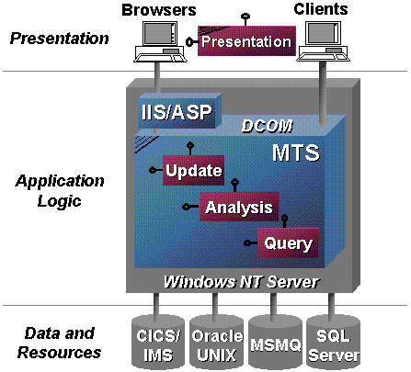
โครงสร้างของระบบ

Slide 19
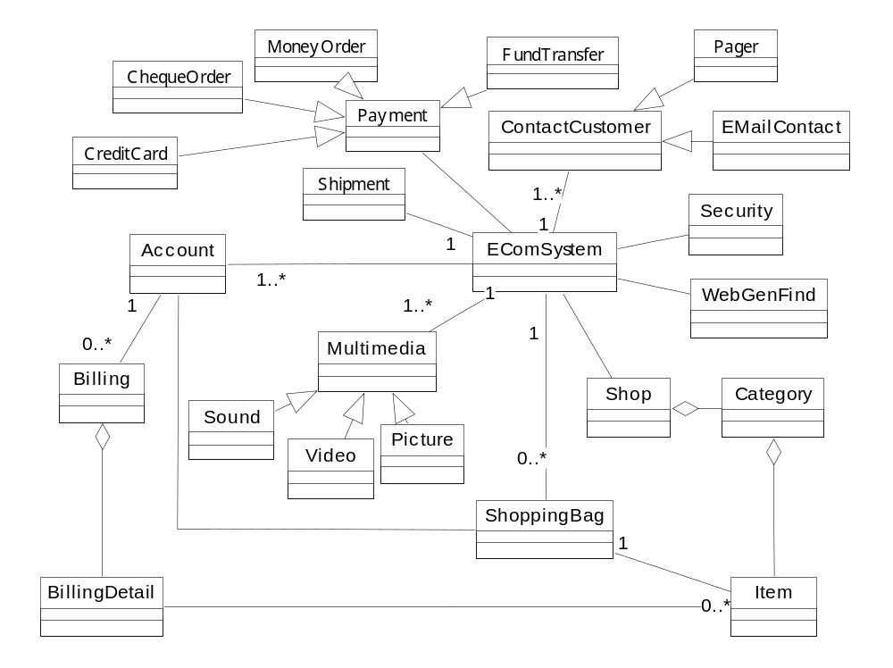

โครงสร้างของคลาส

Slide 20
การออกแบบเว็บคลาส
ระบบ
เปิดร้าน
ตั้งร้าน
ขายของ
ลงทะเบียนเจ้าของร้าน
ตั้งค่ารายละเอียดในร้าน
จัดการประเภทสินค้า
จัดการสินค้า
IS Control
ลงทะเบียนลูกค้า
ประมวลผลการสั่งซื้อ
การยืนยันการสั่งซื้อ
ค้นหาสินค้า
IS Control

Slide 21
เว็บคลาส Item
...
Add Item
DeleteItem
UpdateItem
Add Picture
UpdateSound
Add Video
ResultItem

Slide 22
เว็บคลาส WebBilling
...
CheckOutProcess
CheckOutDetail
ResultCheckOut
...

Slide 23
รายละเอียดการทำงานส่วนที่น่าสนใจ
การสืบค้นข้อมูลจากคุณสมบัติของข้อมูลที่ไม่แน่นอน
  Map Category Type and Item Table
F1
F2
F3
F4
…
F19
F20
N1
N2
N3
N4
…
N19
N20
Select * from vitem where F1=V1 and … F20=V20 and Catid=id
Catid=id
Catid=id
F1
F1
F2
F2
F3
F3
F4
F4
…
…
F19
F19
F20
F20
V1
V1
V2
V2
V3
V3
V4
V4
…
…
V19
V19
V20
V20

Slide 24

รายละเอียดการทำงานในส่วนที่น่าสนใจ
And ,Or,Not,>=,<=,>,< Operation Allowed
Attributes are String or Numeric
Web Page
SQL Statement
Mapping

Slide 25
รายละเอียดการทำงานในส่วนที่น่าสนใจ
การส่งข้อความตอบรับการการสั่งซื้อผ่านระบบอีเมล์ ระบบเพจเจอร์ และระบบส่งข้อความสั้น ๆ ผ่านโทรศัพท์มือถือ (SMS:Short Message Service)
  อีเมล์ที่ส่งสามารถอยู่ในรูปแบบเว็บเพจได้ (อีเมล์ไคลเอนต์ต้องสนับสนุนการอ่านเมล์ด้วย)
ระบบ
ใช้บริการ SMTP Server
ที่ Chaokhun
Server
ปลายทาง
คำตอบรับ
อีเมล์

Slide 26
รายละเอียดการทำงานในส่วนที่น่าสนใจ
เพจเจอร์ และ โทรศัพท์มือถือ
  ทำการจำลองตัวเองเป็นเว็บเพจของผู้ให้บริการ โดยมีการส่งข้อมูลผ่านในรูปแบบที่เว็บเพจของผู้ให้บริการกำหนด (www.jorjae.com)
ระบบ
CGI เว็บเพจผู้ให้บริการ
ข้อมูลในรูปแบบที่กำหนด

Slide 27
SAPI (Text To Speech)
Convert( )
เว็บเพจ
Sound Component
Core SAPI

Slide 28


ผลการทดสอบการทำงาน
ปัญหาที่เกิดขึ้นกับระบบคือ
  การแปลงข้อความเป็นเสียง(Text To Speech)มีอัตราส่วนการแปลงสำเร็จต่อจำนวนครั้งการแปลงทั้งหมดต่ำ
  การเข้าใช้ระบบเมื่อมีจำนวนผู้ใช้มากขึ้นอาจจะทำให้การประมวลผลบางอย่างไม่สำเร็จ
  เว็บเพจผู้ให้บริการเพจเจอร์หรือโทรศัพท์มือถือมักจะทำการป้องกันการเรียกใช้ CGI ทำให้ไม่สามารถส่งข้อความที่ต้องการได้

Slide 29
สรุปผลการดำเนินงาน
ระบบที่พัฒนาขึ้นทำให้เห็นถึงประโยชน์ของการพัฒนาซอฟต์แวร์เชิงคอมโพเนนต์ โดยทำให้สามารถเปลี่ยนแปลงแก้ไขได้ง่าย ไม่กระทบกระเทือนต่อระบบเดิม ถ้าทำตามหลักการที่กำหนด
สามารถพัฒนาระบบที่ซับซ้อนมากกว่าที่ใช้กันอยู่ในปัจจุบัน เช่น เป็นระบบมัลติมีเดียสตรีม การเปลี่ยนข้อความมาเป็นเสียง เป็นต้น

Slide 30
แนวทางการพัฒนาต่อ
Other Platform
COM+ Using Windows 2000 Server
Direct X

Slide 31
จบการนำเสนอ

Slide 32
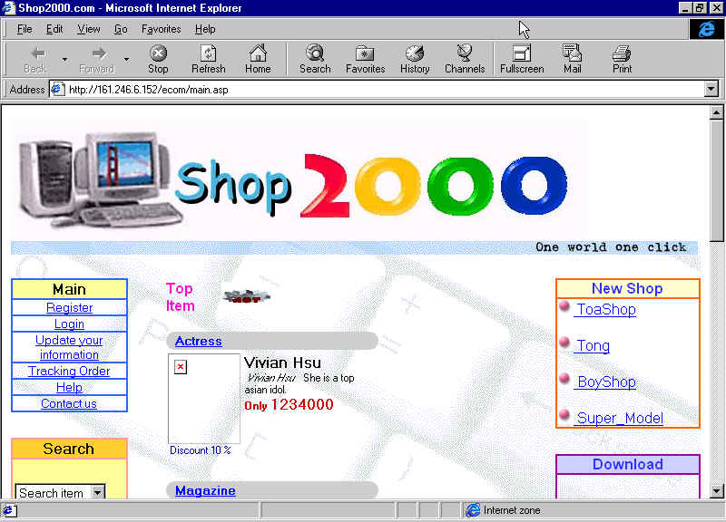
รูปแสดงระบบ

Slide 33
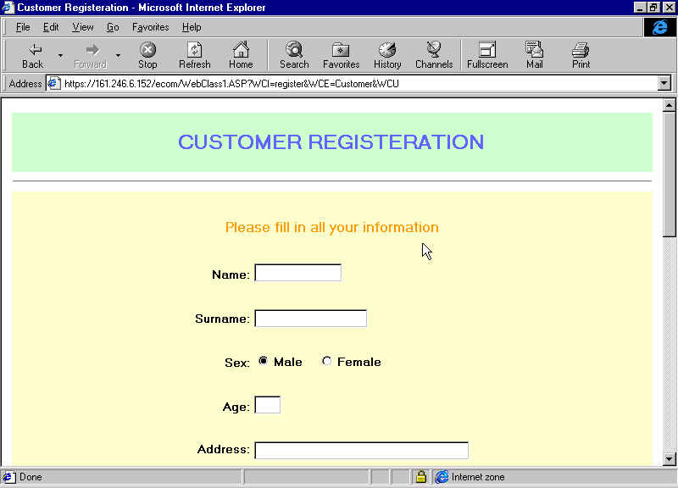
รูปแสดงระบบ

Slide 34
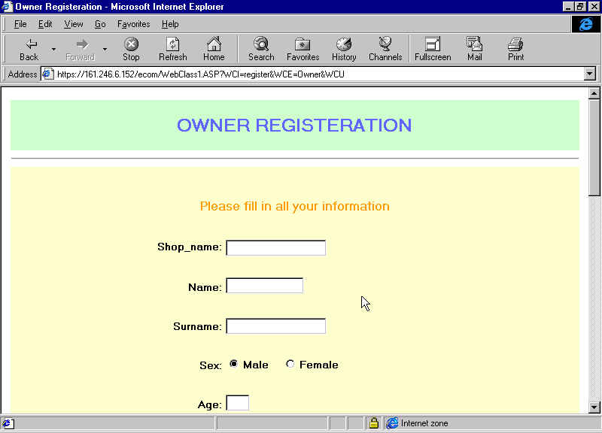
รูปแสดงระบบ

Slide 35
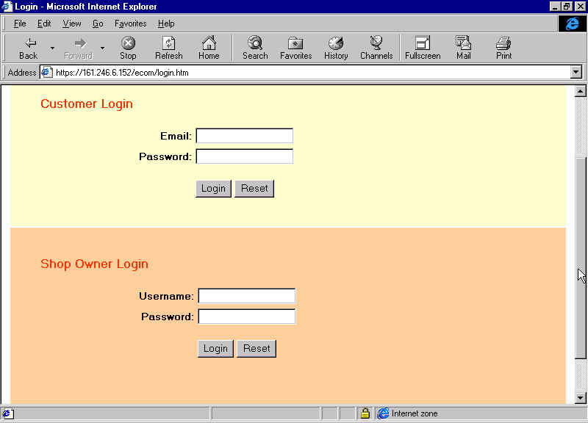
รูปแสดงระบบ

Slide 36
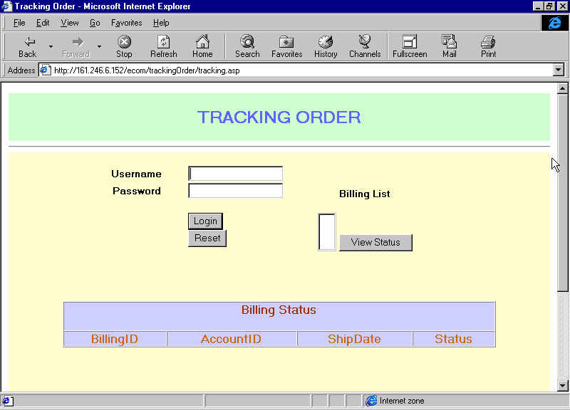
รูปแสดงระบบ

Slide 37
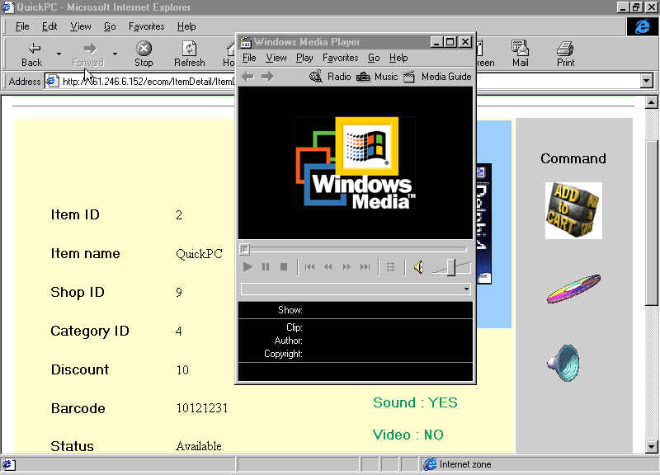
รูปแสดงระบบ

Slide 38
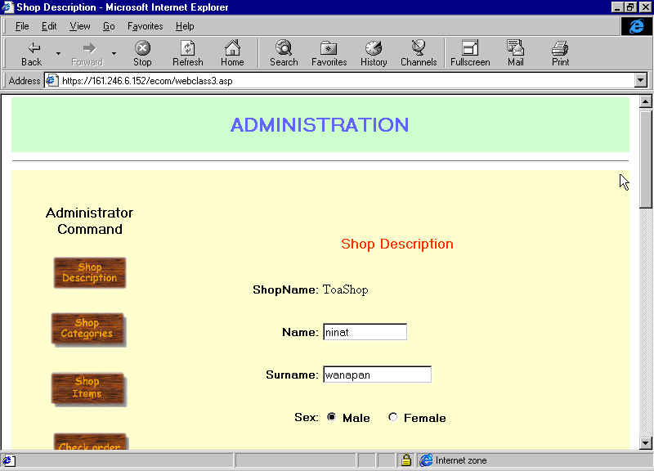
รูปแสดงระบบ

Slide 39
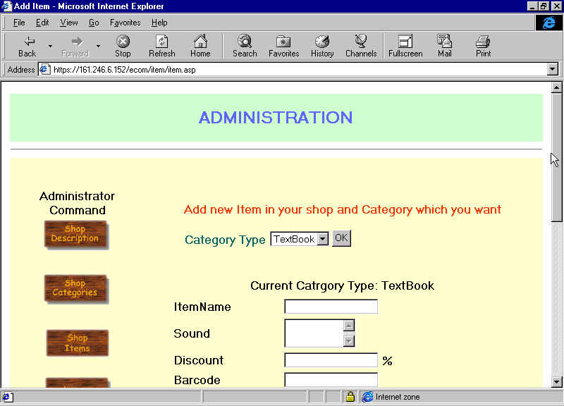
รูปแสดงระบบ

Slide 40
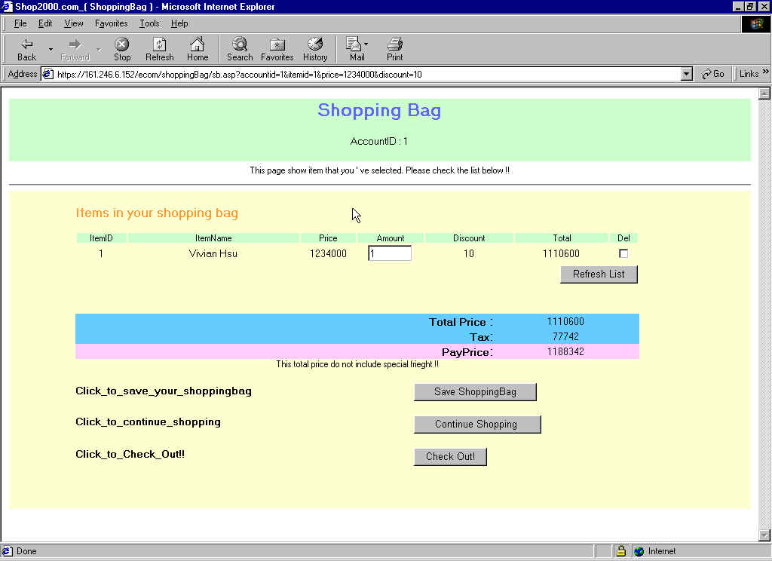
รูปแสดงระบบ

Slide 41
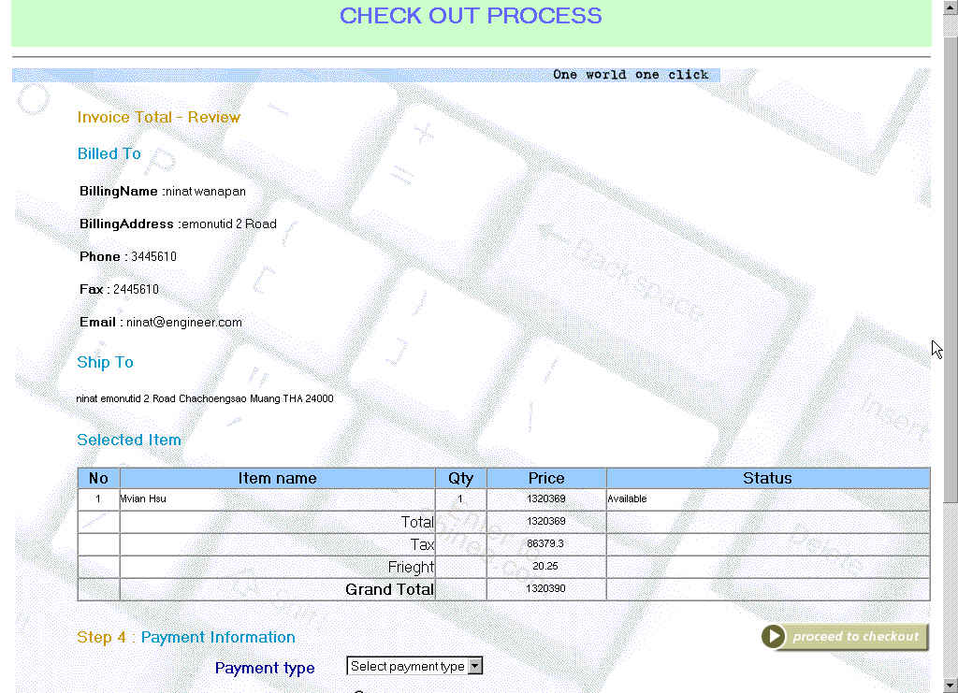
รูปแสดงระบบ

